Slide 1

MedicalAssistant
Juan Manuel Torres Javier Tinajo
Fernando Jiménez Grupo:83

Slide 2
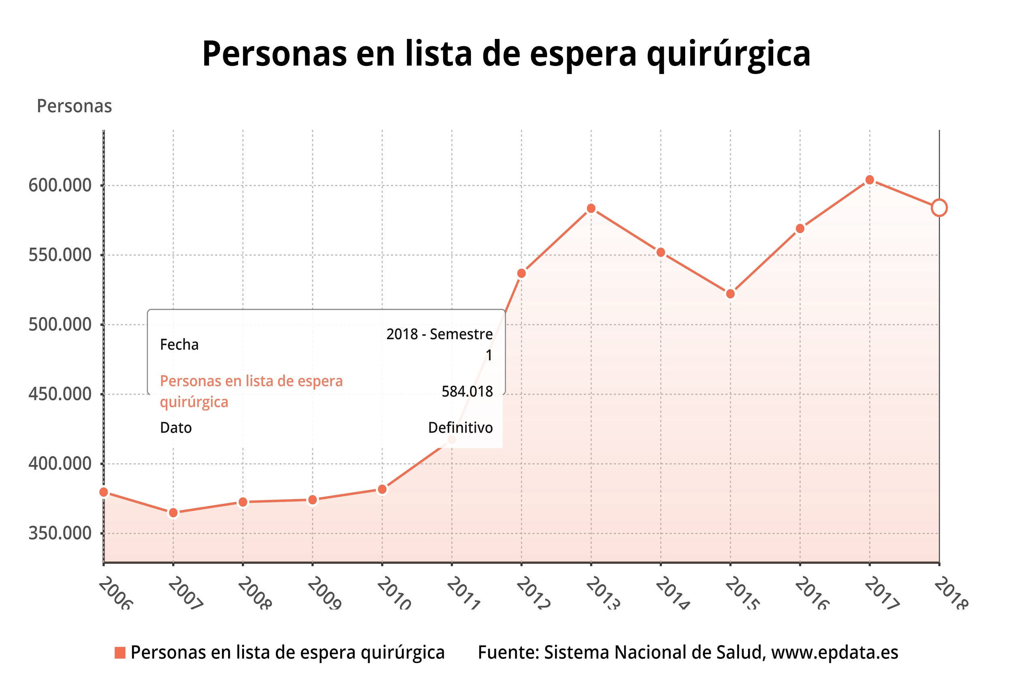
Tiempo de espera

Slide 3
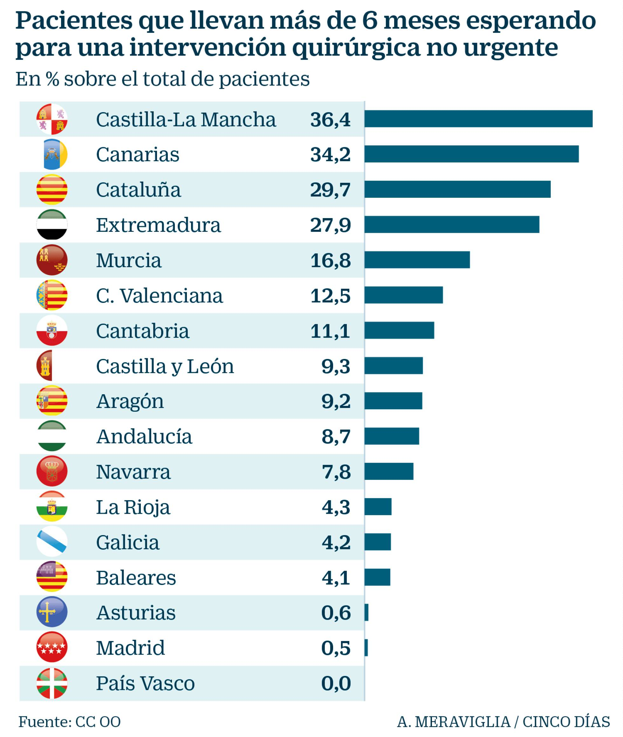
Tiempo de espera II

Slide 4
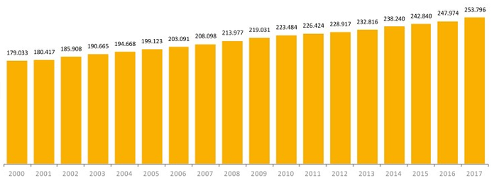
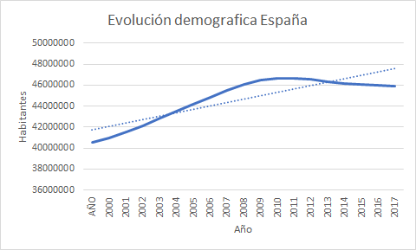
Pacientes / Médicos
Médicos colegiados

Slide 5
Pacientes / Médicos II
Cambios 2000 - 2018
Personas
5.333.264
Médicos
74.763
Ratio
71,33 Personas / Médico

Slide 6
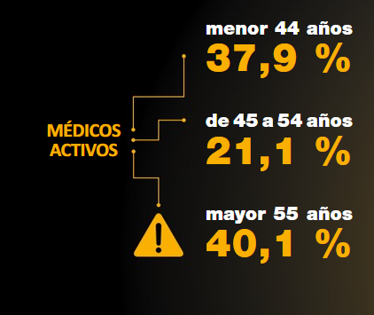
Edad medicos

Slide 7


Edad pacientes

Slide 8
Automedicarse
El 52% de los españoles se automedica
Los ‘centenials’ y los ‘millennials’ son los que más fármacos consumen sin el consejo de un médico

Slide 9
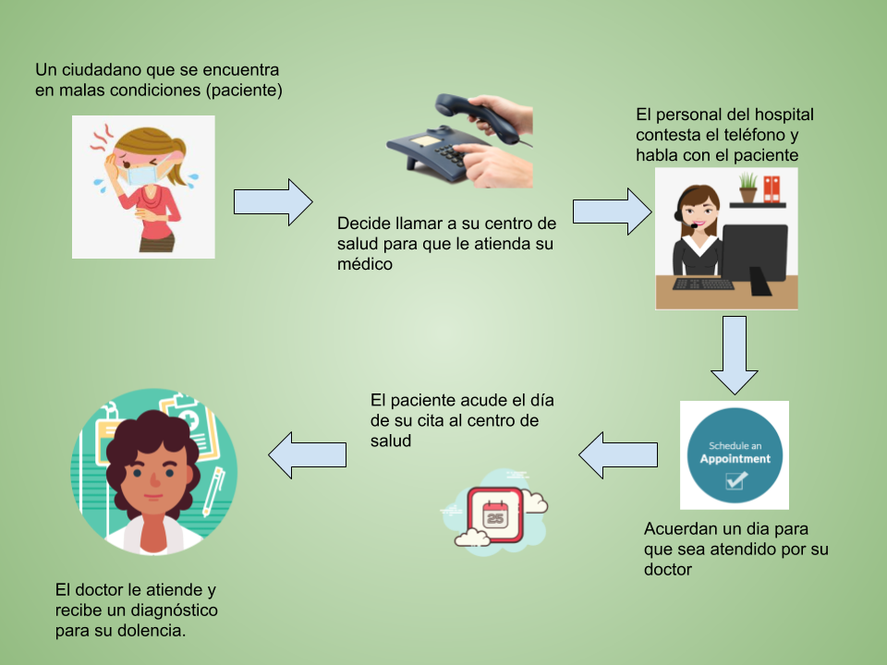
Situación acudir médico actual

Slide 10


Nuestra Solución

Slide 11


Nuestra Solución II

Slide 12
Nuestra Solución III
No más tiempos de espera para citas
No más auto-medicaciones por no ir al médico.
No más dudas médicas sin consultar al médico.
Y todo en la palma de tu mano.

Slide 13
Es por tu salud y la de los tuyos

Slide 14


Slide 15


Juan Manuel Torres Javier Tinajo Fernando Jiménez Grupo:83

